Slide 1


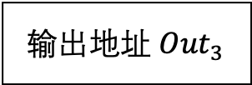
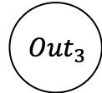
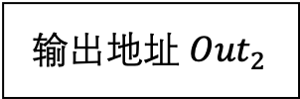
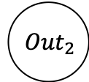
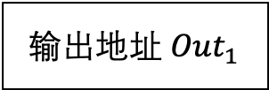



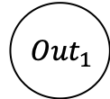
2. 混淆阶段
输出地址${ Out}_{1}$
交易输入
交易输出
$${ In}_{1}$$
$${ Out}_{2}$$
输出地址${ Out}_{2}$
3. 确认阶段
1. 协商阶段
$${ In}_{2}$$
$${ Out}_{3}$$
$${ In}_{3}$$
$${ Out}_{1}$$
输出地址${ Out}_{3}$
4. 结束阶段

